Slide 1

Proyecto Capstone
Gear Management
Docente: Felix Eduardo Cifuentes Cid

Slide 2

Integrantes del Proyecto
Conozca al equipo detrás de Gear Management y sus roles clave en el desarrollo de nuestra solución:
Ismael Doria
Branco Cid
Lukas Otto
Líder de Proyecto, encargado de la integración en Google Cloud Platform y configuración de dashboards en Looker Studio. Gestiona el equipo bajo metodología Scrum.
Responsable del desarrollo de la aplicación móvil, incluyendo la interfaz de usuario y la implementación de la funcionalidad de escaneo de SKU.
Responsable de la base de datos en GCP (Firestore/SQL) y de la lógica de negocio para la sincronización en tiempo real.

Slide 3

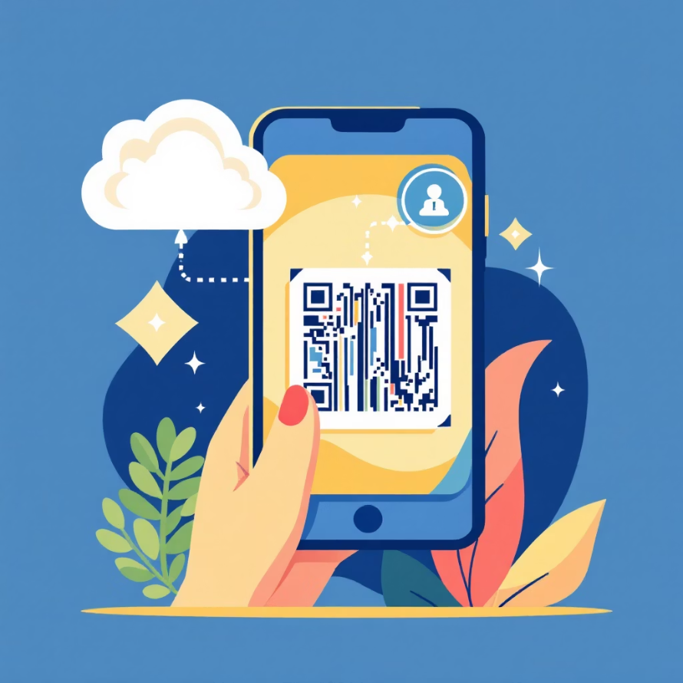
Descripción del Proyecto
El Problema: Gestión Manual de Inventarios
La Solución: Gear Management
La gestión de inventario se basaba en procesos manuales, resultando en lentitud operativa, alta probabilidad de errores humanos en el registro de datos y falta de visibilidad en tiempo real sobre los niveles de stock. Esto impactaba la toma de decisiones.
Una aplicación móvil nativa (Android/React Native) que permite escanear códigos SKU (Stock Keeping Unit) e integrar inmediatamente la información con una plataforma de datos en la nube (GCP) para asegurar la gestión de inventario en tiempo real, mejorando la precisión y eficiencia.

Slide 4
Objetivos Estratégicos del Proyecto
El proyecto "Gear Management" se centró en la transformación digital de la gestión de activos.
Objetivo General
Objetivo Específico 1: Escaneo SKU
Optimizar y automatizar completamente los procesos de gestión de inventario mediante el desarrollo de una aplicación móvil robusta, conectada y escalable sobre la infraestructura de Google Cloud Platform (GCP).
Implementar una funcionalidad de escaneo de códigos de barra (SKU) en la aplicación móvil con alta velocidad y precisión, garantizando una captura de datos fiable.
Objetivo Específico 2: Sincronización en la Nube
Objetivo Específico 3: Dashboard Analítico
Asegurar la sincronización de datos de inventario en tiempo real hacia un repositorio centralizado en la nube (GCP).
Integrar la plataforma de datos con Looker Studio para generar dashboards e informes que permitan la visualización y análisis en tiempo real del estado del inventario.

Slide 5
Alcances y Limitaciones
Alcances del Proyecto
Limitaciones y Restricciones
Aplicación Móvil Funcional
Restricción Temporal
Desarrollo de la app de escaneo con capacidad para validar y registrar SKU en la nube.
Tiempo de desarrollo acotado a 2 meses, lo que requirió una priorización estricta del MVP (Producto Mínimo Viable).
Base de Datos Escalable en GCP
Curva de Aprendizaje de GCP
Implementación de un repositorio de datos de inventario con BigQuery, optimizado para consultas de gran volumen.
La adopción de servicios avanzados de Google Cloud (Cloud Functions, BigQuery) implicó un esfuerzo inicial de capacitación del equipo.
Visualización de Reportes
Funcionalidades Secundarias
Creación de un set inicial de reportes y dashboards en tiempo real a través de Looker Studio.
Características avanzadas como autenticación de usuarios por roles o geolocalización de inventario fueron diferidas para futuras iteraciones.

Slide 6

Metodología de Desarrollo: Scrum
Se adoptó la metodología Scrum para gestionar el proyecto, enfocándose en la entrega incremental de valor y la adaptación al cambio. Los Sprints quincenales permitieron monitorear el progreso de cerca.
1. Levantamiento de Requerimientos
Definición del Product Backlog, enfocándose en las historias de usuario críticas (escaneo, registro).
2. Diseño de Arquitectura
Definición de la infraestructura en GCP y el esquema de comunicación entre el front-end y el back-end.
3. Desarrollo Iterativo (Sprints)
Implementación de las funcionalidades principales y revisión constante del código con Daily Scrums.
4. Pruebas e Integración
Pruebas de extremo a extremo, asegurando la correcta sincronización de la app con BigQuery y Looker Studio.

Slide 7
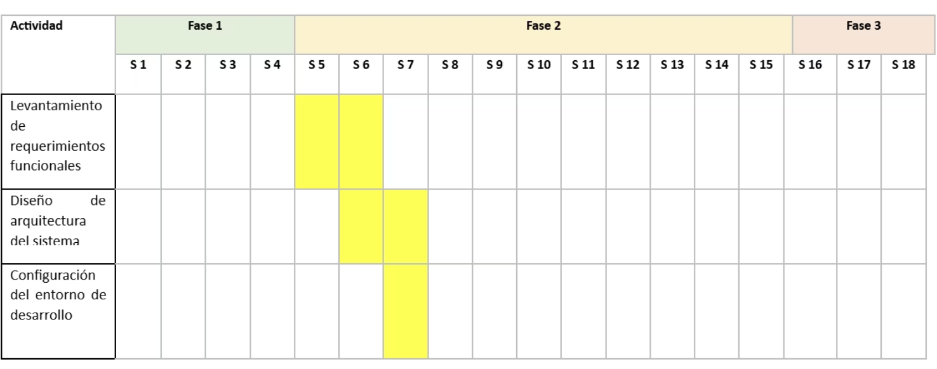
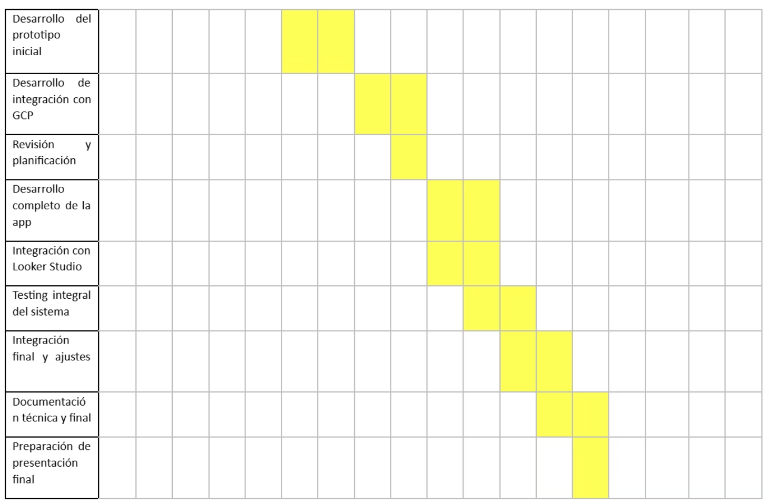
Cronograma del Proyecto

Slide 8

Arquitectura de Software: Modelo de Tres Capas
La solución utiliza un modelo distribuido en la nube para escalabilidad, bajo mantenimiento y alta disponibilidad.
App móvil (Frontend)
Interfaz de usuario nativa
Arquitectura de tres capas
Looker Studio
GCP Backend
Capa de visualización
API, Cloud Functions, BigQuery
Capa 1: Frontend (App Móvil)
Capa 2: Backend (GCP)
Capa 3: Visualización (Looker Studio)
Interfaz de usuario, captura de datos (escaneo de SKU) y comunicación con el Backend vía API.
Lógica de negocio (Cloud Functions), API de gestión y almacenamiento de datos (BigQuery).
Generación de informes ejecutivos y dashboards analíticos desde BigQuery.

Slide 9
Modelo de Datos para Inventario
Se seleccionó Google BigQuery por su capacidad de procesamiento de grandes volúmenes de datos (petabytes) y su integración nativa con el ecosistema de GCP.
Google BigQuery
productos
Almacenamiento centralizado, escalable y optimizado para análisis de inventario en tiempo real.
Estructura de la Tabla productos
Código_barra (Primary Key)
Nombre
Categoría
Identificador único del producto o SKU, utilizado para el escaneo rápido.
Descripción legible del activo o artículo de inventario.
Clasificación del producto (e.g., herramientas, equipos de oficina, materia prima).
Precio
Bodega
Costo unitario del artículo registrado en el sistema.
Ubicación física actual del inventario (permite filtros geográficos).

Slide 10
Stack Tecnológico
Una combinación de herramientas líderes de desarrollo y servicios de nube para construir una solución moderna y eficiente.
Google Cloud Platform (GCP)
BigQuery
Infraestructura base para hosting, cómputo y servicios de red.
Almacén de datos analítico y NoSQL, clave para el rendimiento de las consultas.
Looker Studio
Android Studio / React Native
Herramienta de Business Intelligence (BI) para informes en tiempo real.
Plataformas de desarrollo utilizadas para crear la aplicación móvil multiplataforma.

Slide 11
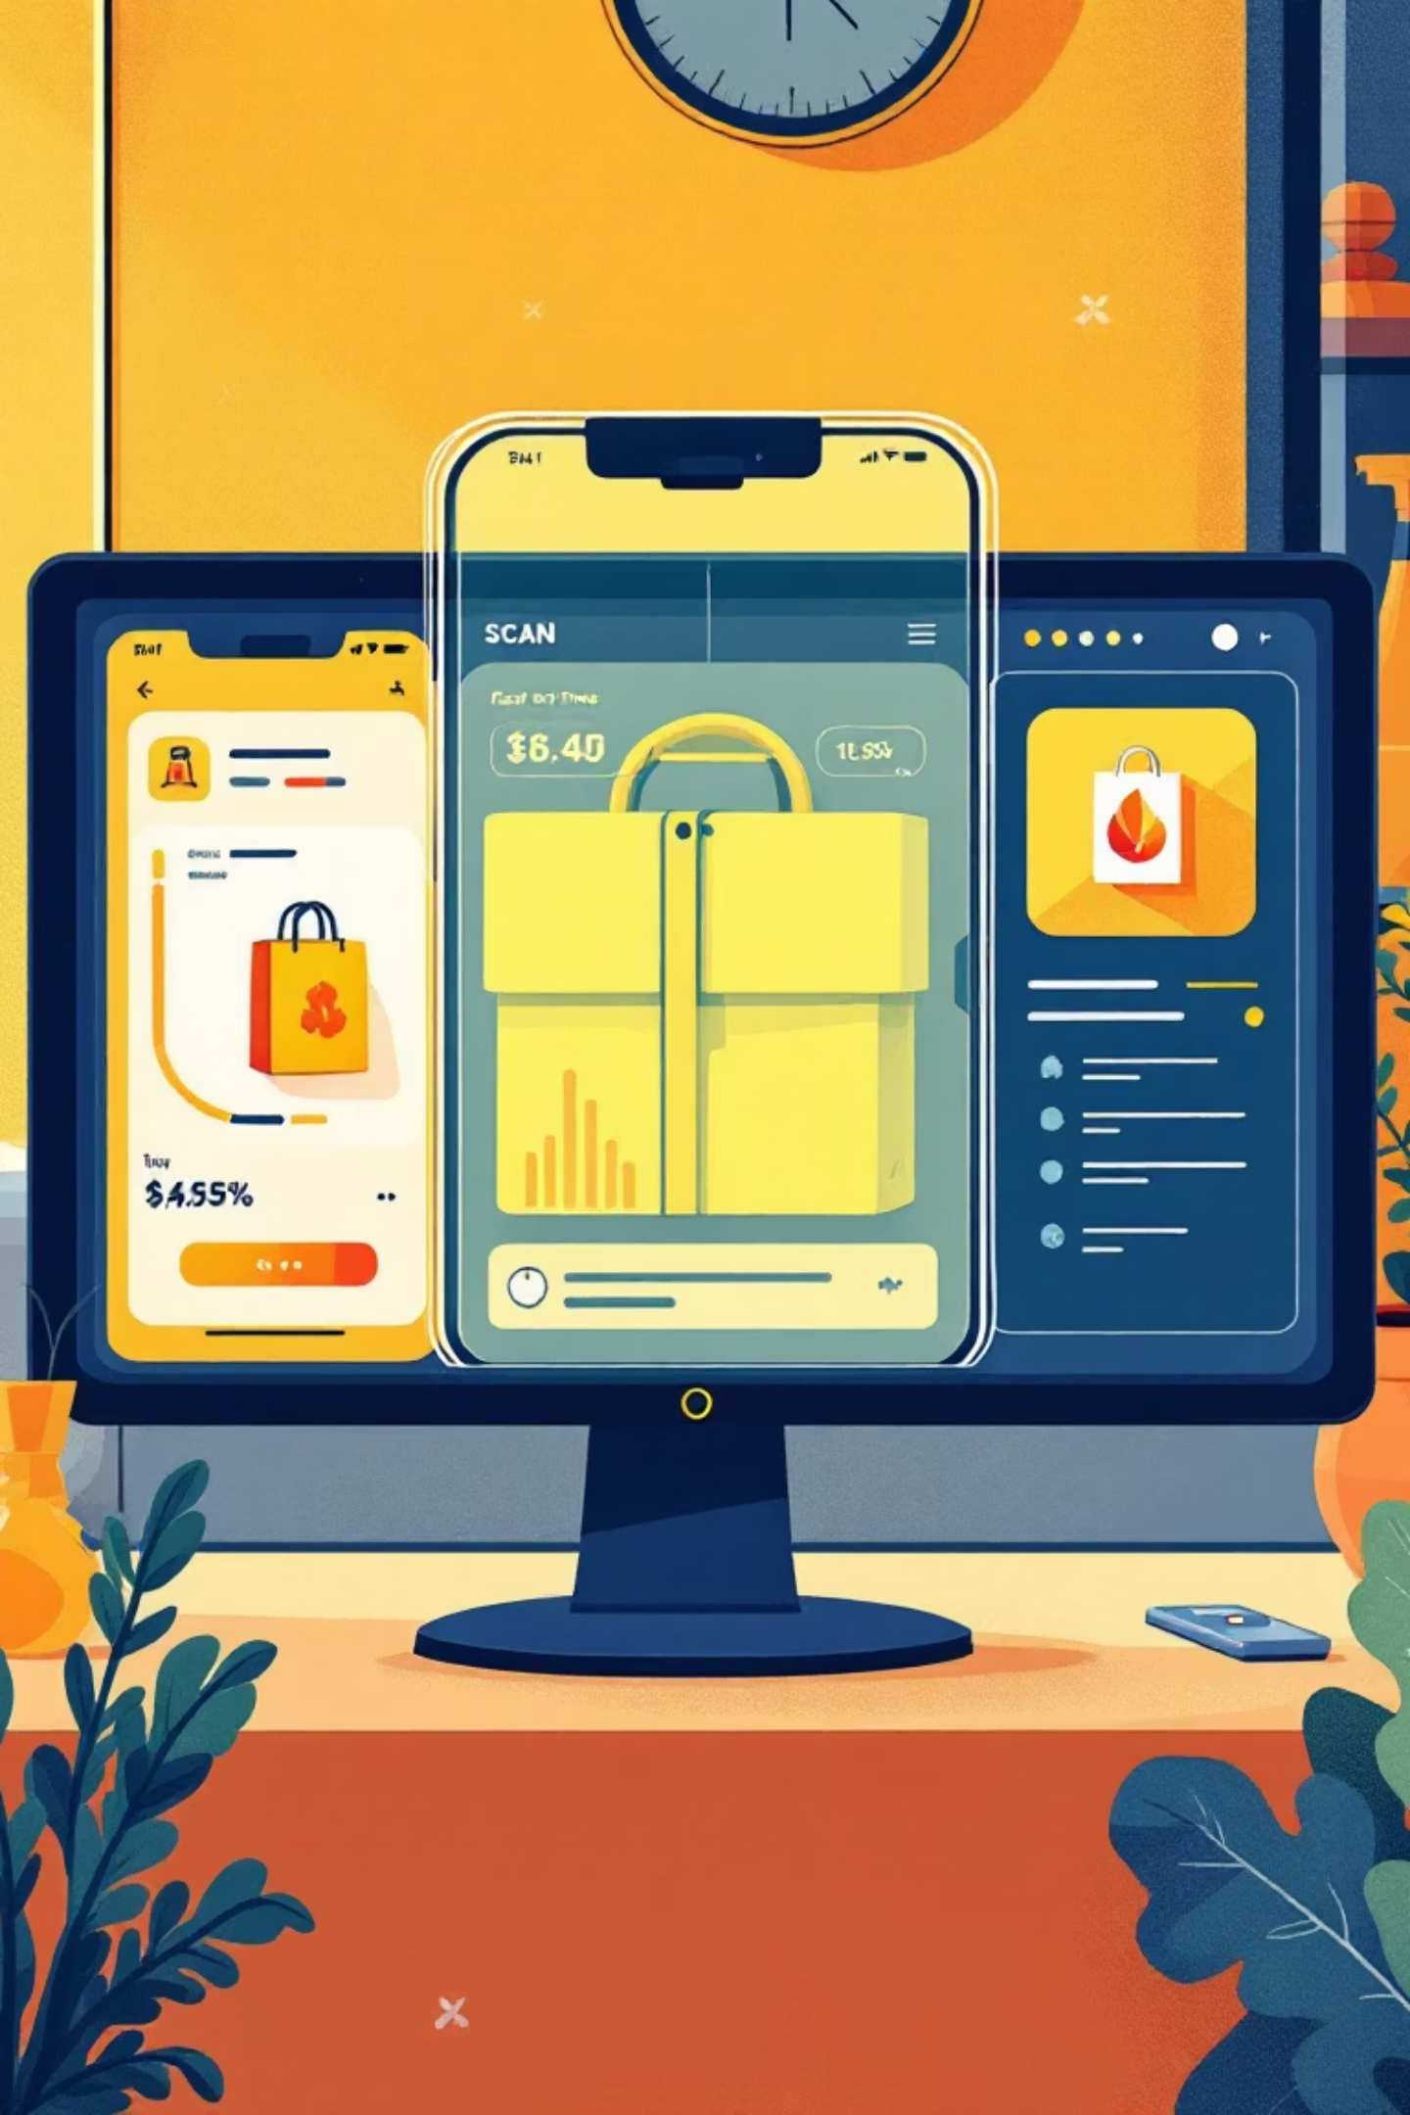



Demostración del Sistema y Flujo de Datos
La solución permite una actualización y análisis de datos sin intervención manual, reduciendo la latencia de la información crítica de inventario.
Paso 1: Escaneo en la App
El usuario escanea el código SKU del producto utilizando la cámara del dispositivo móvil.
Paso 2: Actualización en BigQuery
El dato capturado se envía vía API a Cloud Functions, que lo ingesta en la tabla productos de BigQuery.
Paso 3: Visualización en Tiempo Real
El Dashboard de Looker Studio, conectado a BigQuery, se refresca automáticamente, mostrando los nuevos niveles de inventario.

